Slide 1
Презентация урока по теме: «Приобщение младших школьников к русской народной культуре» Устное народное творчество
подготовила и провела учитель музыки первой квалификационной категории Крайнева Лариса Альбертовна
г. Вольск – февраль 2012 год

Slide 2
Цели и задачи:
Цель: обобщить знания по теме «Устное народное творчество»
Задачи:- продолжить знакомство детей с многообразием устного творчества русского народа, красотой и богатством русского языка, напевностью народных песен;
-развивать фантазию, ум, воображение, умение общаться друг с другом;
-воспитывать любовь к родному краю, к народным традициям.

Slide 3
Форма урока:
Интегрированный урок
Оборудование: проектор, аудиозапись звучания русского народного оркестра, гуслей, гармошки, балалайки, баяна, видеокартинки с изображением этих инструментов. Музыкальный инструмент-баян, русские народные костюмы, компьютер, экран, раздаточный материал(частушки, потешки).

Slide 4
Русская народная сказка «Лиса и Волк»

Slide 5
Потешка
-Кошка на окошке
Рубашку шьёт,
А курочка в серёжках
Избёнку метёт.

Slide 6
Потешка
Мыши водят хоровод,
На лежанке дремлет кот.
Тише, мыши, не шумите,
Кота Ваську не будите.
Вот проснётся Васька- кот
Разобьёт ваш хоровод.

Slide 7
Частушка
Поют все: -Мы частушки запоём,
Запоём мы громко.
Затыкайте ваши уши,
Лопнут перепонки.
Мальчики:- Девочки –беляночки,
Где вы набелилися?
Девочки:- Мы вчера коров доили,
Молоком умылися.

Slide 8
Мальчики:- Купил Милке перстенёк,
Милка доброй стала.
Позабыл купить платок,
Она нос задрала.
Девочки:-У берёзки, у сосенки,
Тоненькие веточки,
А мы бойкие девчонки,
Все мы как конфеточки!

Slide 9
Весёлая частушка

Slide 10
Загадка
Морщинистый тит
Всю деревню веселит.

Slide 11
Русский народный инструмент Гармонь

Slide 12
Загадка
Треугольник три струны.
Выходите плясуны.

Slide 13
Русский народный инструмент Балалайка

Slide 14
Загадка
Тянется, а не резина.
С клапанами, а не машина.
Песни поёт, а не радио.

Slide 15
Русский народный инструмент Баян

Slide 16
Загадка
А Садко на них играл,
И душевно напевал.
Перебрал он много струн,
Вышел из моря Нептун.

Slide 17
В. Васнецов «Гусляры»

Slide 18
Русский народный танец Хоровод

Slide 19
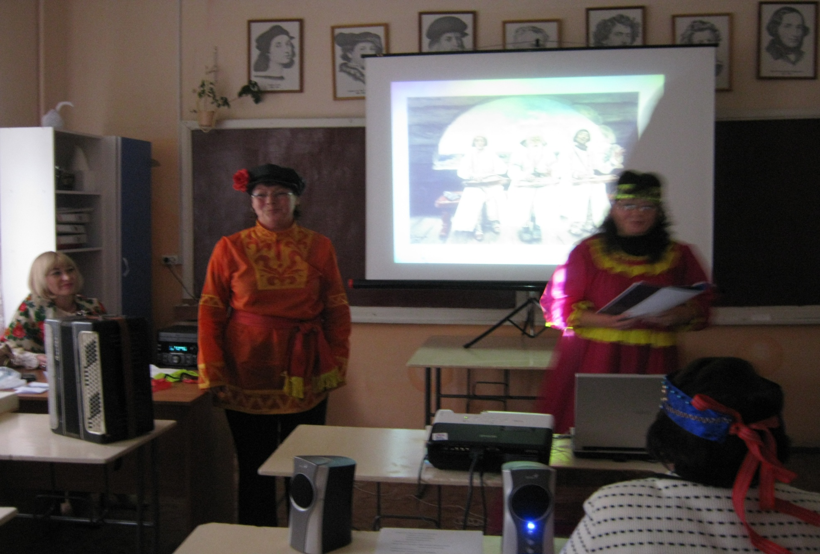

Slide 20
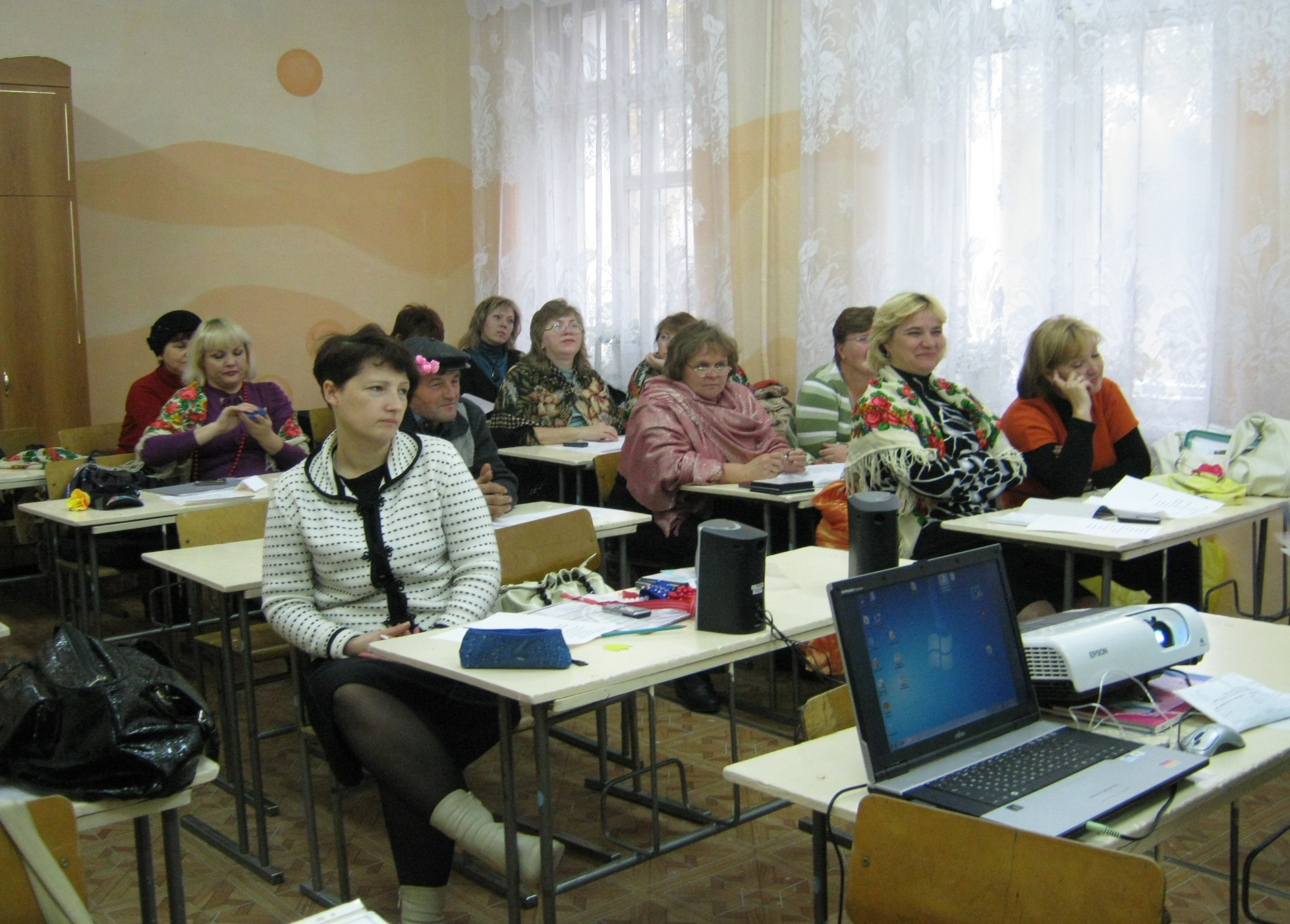

Slide 21
Спасибо за внимание!

